Slide 1
МИНИСТЕРСТВО ОБРАЗОВАНИЯ И НАУКИ РЕСПУБЛИКИ САХА (ЯКУТИЯ)
МИНИСТЕРСТВО ИМУЩЕСТВЕННЫХ И ЗЕМЕЛЬНЫХ ОТНОШЕНИЙ
РЕСПУБЛИКИ САХА (ЯКУТИЯ)
Государственное казенное образовательное учреждение
Республики Саха (Якутия) «Республиканская специальная (коррекционная) школа-интернат для обучающихся с ТНР»

Slide 2
Информационная справка
ДАТА ОБРАЗОВАНИЯ:
30 июня 1964 г.
УЧРЕДИТЕЛИ:
АДРЕС:
г. Якутск. Покровский тракт 10 км.
Директор – Федоров Анатолий Алексеевич
Министерство образования и науки РС(Я)
Министерство имущественных и земельных отношений РС(Я)
Зам. директора по УМР – Захарова Светлана Сергеевна
Зам. директора по ВР – Кондакова Октябрина Валерьевна
Зам. директора по АХЧ – Сортолова Татьяна Егоровна
КОЛИЧЕСТВО ОБУЧАЮЩИХСЯ
НА 2018-2019 УЧЕБНЫЙ ГОД
АДМИНИСТРАТИВНЫЙ АППАРАТ:
189

Slide 3
Страницы истории…
Республиканская вспомогательная школа-интернат Министерства Просвещения ЯАССР «Республиканская специальная школа-интернат №3».
1996
«Республиканская речевая школа-интернат № 1 г. Якутска» «Республиканская школа-интернат для детей с тяжелыми нарушениями речи».
2006
«Республиканская школа-интернат для детей с тяжелыми нарушениями речи» Государственное образовательной учреждение «Республиканская специальная (коррекционная) школа-интернат 5 вида».
«Республиканская специальная школа-интернат № 3 «Республиканская речевая школа-интернат № 1 г. Якутска».
1967
1964
2011
ГОУ «Республиканская специальная (коррекционная) школа-интернат 5 вида» ГКОУ РС (Я) «Республиканская специальная (коррекционная) школа-интернат V вида».
ГКОУ РС (Я) «Республиканская специальная (коррекционная) школа интернат для обучающихся с ТНР»
2017

Slide 4
Официальный сайт http://rskshi5vida.ru/
№ | Наименование объектов | Год постройки | Общая площадь | Тип здания | Наличие пожарной сигнализации
1 | Общежитие на 102 места | 1992 | 1452 | деревянное | +
2 | Главный учебный корпус | 1975 | 1145,5 | деревянное | +
3 | Жилой дом - учебный корпус | 1960 | 518 | деревянное | +
4 | Столовая | 1993 | 446 | деревянное | +
5 | Мастерская | 1980 | 330 | деревянное | +
6 | Гараж | 1980 | 145 | деревянное | +
7 | Котельная | 1992 | 193,7 | деревянное | +
8 | Жилой дом | 1964 | 168 | деревянное | +

Slide 5
Данные о контингенте обучающихся (воспитанников), формах обучения по состоянию на 2018-2019 уч.г
.
Категории | Начальное общее образование |  | Основное общее образование |  | Всего | Всего
 | 2017-18 | 2018-19 | 2017-18 | 2018-19 | 2017-18 | 2018-19
Общее количество классов/ средняя наполняемость | 13 | 14 | 11 | 10 | 24 | 24
Общее количество обучающихся | 138 | 121 | 69 | 68 | 208 | 189
в том числе:
Занимающихся по БУП 2002 | 64 | 20 | 69 | 68 | 134 | 88
Занимающихся по ФГОС ОВЗ 2015г | 74 | 101 | - | - | 74 | 101
Получающих образование по форме: домашнее обучение | 4 | 3 | - | - | 4 | 3

Slide 6
Классы-комплекты: по ступеням обучения, всего, в том числе объединенные по вертикали
Учебный год | Всего | Начальное общее образование | Основное общее образование
2016-2017 | 25 | 13 | 12
2017-2018 | 24 | 13 | 11
2018-2019 | 24 | 14 | 10

Slide 7
Социальный паспорт школы
 | Кол-во обучающихся | Мальчики | Девочки | Дети –инвалиды | Кол-во детей в интернате | Улус | Город | Пригород
2015-2016 у.г. | 172 | 132 | 40 | 75 | 75 | 47 | 100 | 25
2016-2017у.г | 208 | 168 | 44 | 86 | 75 | 62 | 111 | 31
2017-2018 у.г. | 189 | 149 | 40 | 85 | 75 | 56 | 110 | 23

Slide 8
Социальные особенности семей обучающихся

Slide 9
II.Результаты деятельности школы- интерната, качество образования
Качество знаний обучающихся
за 2017-2018 учебный год:
Начальная школа – 47,5 % (47,7 за 2016-2017 уч. год) –
снижение 0,2%
Основная школа – 32,7 % (27,1 за 2016-2017 уч. год) – приращение 5,6%
Качество в среднем по школе – 40,1 % (31,6 за 2016-2017 уч. год), качество улучшилось на 8,5% по сравнению с 2016-2017 учебным годом.
Качество за I полугодие в среднем по школе
41,4% было 36,6% за I четверть, приращение на 4,8% по сравнению с I четвертью.

Slide 10
Результаты государственной итоговой аттестации обучающихся за основную школу в 10-х классах 2017-2018 учебного года
№ | Классы | Русский язык (качество %) | Математика (качество %)
1 | 10 «а» | 71,4 | 14,3
2 | 10 «б» | 83,3 | 50
3 | 10 «а», «б» (кол-во уч-ся 13) | 77,35 (57) | 32,1 (28,5)
 | Приращение по сравнению с прошлым уч. годом | 20,35 | 3,6

Slide 11
Мониторинг поступления выпускников
 | Кол-во | ССУЗЫ | Проф. лицей | Работают | Не работают, не учатся
2015-2016 | 8 | 25% | 62,5% | 1 – инвалид детства выехал за пределы РС(Я) | -
2016-2017 | 8 | 50% | 50% | - | -
2017-2018 | 13 | 40,4 | 60% | 1 – работает, 1 – учится в МОБУ «СОШ №21» | -

Slide 12
Предметными комиссиями ЦМКО МО РС (Я) проверены и выставлены баллы. Оценки выставлены ГЭК МО РС (Я).
 | Математика | Русский язык | Успеваемость % | Качество %
Количество написавших работу | 13 | 13 | 100 | Математика 30,8 Русский язык 77
Оценки «5» «4» «3» | 4 8 | 2 8 3

Slide 13
Достижения обучающихся на предметных олимпиадах городских и республиканских уровней среди коррекционных школ
Предметы | Побе-дите- ли и при-зеры 2015-2016 | Обще-коман-дное место | Победители призеры 2016-2017у.г. | Обще-коман-дное место | Победители и призеры 2017-2018 | Обще-коман-дное место
Русский язык |  |  |  | 1 место |  | 1 место- 2 место- март, 2018
Математика | 4 | 1 | 5 |  | 4

Slide 14
Методическая тема школы
Компетентностный подход в обучении и воспитании – залог успешной социализации обучающихся с тяжелыми нарушениями речи
Компетентностный подход в обучении и воспитании младших школьников с ТНР в условиях школы-интерната
Формирование коммуникативной и языковой компетенций учащихся с ТНР как условие развития успешной личности
Компетентностный подход в обучении детей с тяжелыми нарушениями речи по естественно-математическим предметам (математике, физике, биологии, химии, информатике и географии)
МО учителей начальных классов
МО учителей естественно-математического цикла
МО учителей гуманитарного цикла
МО воспитателей
Формирование жизненных и социальной компетенций у воспитанников

Slide 15
Работа методических объединений:
Основными направлениями методической деятельности становятся:
формирование педагогического состава учреждения, отвечающего современным требованиям к системе образования;
изучение и внедрение образовательных стандартов (ФГОС ОВЗ и ФГОС ООО);
реализация передовых методик преподавания, проведение предметных недель;
организация самообразовательной работы учителей на заданные темы и ее последующий анализ;
оказание консультативной помощи с целью совершенствования форм и методов организации учебных занятий, поддержка молодых педагогов;
составление графика работы с учителями, подлежащими аттестации в текущем учебном году;
обобщение и внедрение полезного опыта работы, составление творческих отчетов педагогами

Slide 16
Сведения об использовании современных технологий в учебном процессе:
Современные технологии | 2013 / 2014 |  | 2014 / 2015 |  | _2015/ 2016 |  | _2016/ 2017 |  | 2017/ 2018 |  | 2018/ 2019
 | I ступень | II ступень | I ступень | II ступень | I ступень | II ступень | I ступень | II ступень | I ступень | II ступень | I ступень | II ступень
Развивающее обучение | + | + | +
Проблемное обучение |  |  | + | + | + | + | + | + | + | +
Индивидуальный подход |  |  | + | + | + | + | + | + | + | +
Исследовательские методы в обучении |  | + |  | + | + | + | + | + | + | +
Проектные методы обучения |  |  | + |  | + | + | + | + | + | +
Технология использования в обучении игровых методов: ролевых, деловых | + |  | + | + | + | + | + | + | + | +
Обучение в сотрудничестве (командная, групповая работа, работа в парах) |  |  | + |  | + | + | + | + | + | +
Информационно-коммуникативные технологии | + | + |  | + | + | + | + | + | + | +

Slide 17
В 2017-2018 учебном году методическая работа педагогического коллектива была направлена: 1. На внесение изменений в Адаптированную основную образовательную программу начального и основного общего образования, которая состоит из следующих разделов:
пояснительная записка;
планируемые результаты освоения обучающимися основной общеобразовательной программы начального общего образования на основе ФГОС ОВЗ и с учетом УМК «Школа России»;
учебный план по БУП – 2002 г., по ФГОС ОВЗ;
программа формирования универсальных учебных действий у обучающихся на основе ФГОС;
программы отдельных учебных предметов, курсов,
программа коррекционной работы в соответствии с ФГОС ОВЗ;
программа внеурочных занятий;
рабочие программы внеурочных занятий по направлениям: общеинтеллектуальные, общекультурные, социальные, духовно-нравственное;
система оценки достижения планируемых результатов освоения основной образовательной программы начального общего образования и основного общего образования;
-Программа духовно-нравственного развития и воспитания обучающихся с ТНР на ступени НОО,
- Программа формирования экологической культуры, здорового и безопасного образа жизни,
-Программа духовно-нравственного развития, воспитания и социализации обучающихся на ступени основного общего образования,
Программа формирования жизненных компетенций обучающихся НОО с ТНР ГКОУ РС(Я) «РС(К)ШИ для обучающихся с ТНР» , Протокол педсовета №1, приказ №1/10 от 03.09.18.

Slide 18
2.На составление рабочих программ и КТП в соответствии с требованиями ФГОС ОВЗ;
3. На разработку индивидуальных программ обучения обучающихся, не усваивающих программный материал начального и основного общего образования, СИПР;
4. На практическое внедрение новых технологий обучения: проблемное обучение, проектная деятельность с целью осуществления деятельностного подхода.
5. Выявление затруднений, методическое сопровождение и оказание практической помощи педагогам в период перехода на ФГОС НОО ОВЗ;
6. Разработка и утверждение адаптированной основной программы по учебным предметам ФГОС ОВЗ;
7. Разработка и утверждение программы мониторинга у обучающихся с ТНР;
8. Разработка и утверждение программы формирования УУД у обучающихся с ТНР;
9. Разработка и утверждение инструментария мониторинга уровня сформированности УУД у обучающихся с ТНР

Slide 19
Достижения обучающихся начальной школы
Предметы | Победители и призеры 2015 – 16 | Победители и призеры 2016 – 17 | Победители и призеры 2017 – 18
Русский язык |  | Светлаков Сережа Республиканский конкурс детский сочинений «Вклад моей семьи в историю республики и Отечества» I место. Алексеев Лёня Республиканский конкурс детский сочинений «Вклад моей семьи в историю республики и Отечества» II место
Математика | Чыбыкова Валя Городская олимпиада III место (кл. рук. Слепцова М.Г.) | Ковалёв Никита, Всероссийская олимпиада школьников по математике. Диплом 1 степени (кл. рук. Галкина Л.Н.) Ковалёв Руслан, Всероссийская олимпиада школьников по математике. Диплом 1 степени (кл. рук. Галкина Л.Н.) Бережнов Виктор, Всероссийская олимпиада школьников по математике. Диплом 1 степени (кл. рук. Галкина Л.Н.)

Slide 20
Достижение обучающихся начальной школы в НПК
2016-2017 учебный год:
Кемлиль Ренат, 3 «в» кл.
VI городской фестиваль детских научно-исследовательских, проектных работ по инклюзивному образованию
«Терра», «Сравнение антибактериальной активности различных сортов мыла» – II место
Тихонов Леон, 3 «б» кл.
VI городской фестиваль детских научно-исследовательских, проектных работ по инклюзивному образованию «Терра», «Сахар и конфеты «Вред или польза» – диплом номинанта.
Макаров Денис, Петров Айаал «В мире добрых сказок К. Чуковского», II место
Макаров Денис, «Моя профессия – моё будущее»-II место
Светлаков Сергей,«Мой город – Якутск»,Диплом III степени
Светлаков Сергей,«От добрых правил – добрые слова и поступки», I место
Николаев Тимур, 3 «б»кл. Всероссийский конкурс научно – исследовательских работ «Как появляется плесень?»
Диплом I степени -Кл. рук. Атласова А.А.
Морозов Вова, 2 «а» кл.Всероссийский конкурс научно – исследовательских работ «Какую пользу приносит хлорофилипт?»
Диплом III степени Кл. рук. Мальцева А.В.
Дъячковский Айсен, 2 «а» кл. Всероссийский конкурс научно – исследовательских работ «Мой друг хаска» Диплом III степени Кл. рук. Мальцева А.В

Slide 21
Научно-исследовательская работа учащихся
Харлампьев Данил, ученик 8 класса , Диплом 1 степени в ХХ Республиканской научно-практическая конференции молодых исследователей «Шаг в будущее-Инникигэ хардыы» имени академика В.П. Ларионова ( юниоры) 7-9 января , 2016 г. Секция «Спортивная наука и ЗОЖ», Рекомендован для рассмотрения Экспертного совета III Всероссийской научно-инновационной конференции школьников « Открой в себе Ученого» , г. Санкт-Петербург;
Федорова Милена, Спиридонова Айлаана – Диплом победителей III степени Всероссийского конкурса научно-исследовательских и творческих работ учащихся «Литературная Россия». 2018 г.;
Рудаев Иван, ученик 10 класса – Диплом II степени, дистанционная олимпиада по истории в Международном проекте «Videouroki.net», январь-февраль 2018 г.

Slide 22
Мониторинг здоровья
Рассмотрены в педсовете школы 2017-2018 г.г.
Профилактика дорожно-транспортного травматизма, безопасности обучающихся; Алгоритм выявления детей, оказавшихся в трудной жизненной ситуации; – протокол №2, от 1.11.2017 г.
Внедрение системы мониторинга здоровья обучающихся с ТНР и здоровьесберегающих технологий
Мониторинг уровня физической подготовленности обучающихся 2-10 кл,
Дорожная карта формирования здоровьесберегающегося образовательного пространства для обучающихся; - протокол №5 от 28.12.2017

Slide 23
Достижения вокального ансамбля «ШКОЛЬНЫЕ годы»
Соколова Алина, Иванов Никита, Ляпунов Саша, Сидорова Надя – диплом лауреата III степени Республиканского вокального конкурса «Созвездие талантов». 2017 г.;
Захаров Дьулус, Острелин Данил, Павлов Альберт – диплом лауреата II степени Республиканского вокального конкурса «Созвездие талантов». 2017 г.;
Дипломанты второго открытого межнационального республиканского фестиваля «Наследники Великой Победы». 2018 г.;
Лауреаты Гран-При инклюзивного международного фестиваля «Smart Art». 2018 г.;

Slide 24
Творческая студия «КЭРЭ» достижения за 2017-2018 год
Лауреат I степени V регионального конкурса-фестиваля «Зима начинается с Якутии» (г.Якутск), 2017, 2018 г.
Организовали и провели презентацию книги-альбома «Творческая студия «Кэрэ», посвященной 3-летию творческой студии «Кэрэ» (г.Якутск).
Диплом победителя I степени Второго всероссийского конкурса «Таланты России», номинация «Декоратино-прикладное творчество» (on-line).
Диплом победителя за I место Всероссийского конкурса проектов «Проекториум» - 2018. Конкурсная работа «Технология изготовления нагрудно-наспинного украшения» (on-line).
II место в Международном инклюзивном SMART-ART фестивле «Заяви о себе!» по направлению «Уус-уран…Искусство. Art» (декоративно-прикладное искусство) (г.Якутск).
Лауреат I степени VI Республиканского детского фестиваля «ПЕРВЫЕ ШАГИ» в рамках VI Международного детского фестиваля «Бриллиантовые нотки» (г.Покровск).
I место в XI Международном фестивале-конкурсе детского и юношеского творчества «Просторы вдохновения» в рамках проекта «Салют Талантов» (г.Астана, Республика Казахстан).

Slide 25
Достижение «Смайликов» 2018 г.
Международный фестиваль «Смарт». Диплом 2 степени «Музыкальная шкатулка». Март 2018 г.
II Открытый Международный Республиканский фестиваль «Наследники Великой Победы». Диплом участника. Апрель -2018 г.
Городской детский конкурс талантов «Две звезды». Диплом участника Июнь 2018 г.
Участники конкурса Республиканского реабилитационного центра по программе «Мы вместе». Ноябрь 2018 г.
VI Республиканский конкурс фестиваль «Зима начинается с Якутии». Диплом Лауреаты 1 степени в номинации «Вокал» . Декабрь 2018 г.

Slide 26
Спортивные достижения
2016-2017 у.г.
3 место по футболу на региональном этапе Всероссийских соревнований по футболу «Будущее зависит от тебя» ,1 группа
Абсолютный чемпион в Республиканских Играх «Игры Боотуров 2016»
2017 – 2018 у.г.
2 место по футболу на региональном этапе Всероссийских соревнований по футболу «Будущее зависит от тебя» ,2 группа
2 место в военно-спортивной игре Мамонт -2018 среди коррекционных школ
2 место в соревновании «Радиосвязь» Финала XIX военно-спортивной игры«Снежный Барс», посвященной 110- летию Героя Советского Союза Ф.М. Охлопкова
Победители Республиканских Военно-спортивных игр «Снежный Барс» этапе радио связь
1 место по стрельбе в спартакиаде «Юный Динамовец»

Slide 27
2017-2018
Данилов Эрхан, 2 «а» кл.
VII городской фестиваль детских научно-исследовательских, проектных работ по инклюзивному образованию «Терра», «Соки и напитки: Витамины или химикаты» – Диплом 2 ст.
Осипов Макар, Региональный конкурс научно-исследовательских работ «Мой край – моя Россия», Диплом 3 степени
Горохов Артур, 1 Всероссийский конкурс «Таланты России»; номинация «Лучшая презентация». Название конкурсной работы «Секреты яблока»; Диплом 1 степени

Slide 28
Республиканский конкурс рукотворной куклы, посвященный международному Дню девочек.- Семенова Вера заняла 3 место в номинации «Сувенирная кукла». Ей присуждены Диплом и Сертификат на 1 тысячу рублей от магазина «Радужное дерево», декабрь 2017., рук. Румянцева Н.Н.
Республиканский интернет –викторина, посвященная вхождения Якутии в состав России: Диплом 2 степени Рудаев И, Захаров Дь- рук. Ионова В.Н.
Фестиваль научно-исследовательских и проектных работ «ТЕРРА» 2018:
Диплом 2 степени – Федорова Милена – рук. Габышева В.П.
Конкурс детских проектов «Вместе мы можем» :
Диплом 2 степени – Федорова Милена, рук. Габышева В.П.

Slide 29
Достижения по профессиональному мастерству «Абилимпикс»
III Региональный отборочный этап IV Национального чемпионата профессионального мастерства среди людей с инвалидностью «Абилимпикс» в Республике Саха (Якутия). – 1 место по компетенции «Бисероплетение» –Спиридонова Айлана
IV Национальный чемпионат профессионального мастерства среди людей с инвалидностью «Абилимпикс» г. Москва- 3 место Спиридонова Айлана
II Регионального отборочного этапа Национального чемпионата профессионального мастерства для людей с инвалидностью «Абилимпикс» в Республике Саха (Якутия)- 2017 Компетенция "Экономика и бухгалтерский учет:
-1 место - Капитонов Дмитрий Викторович, выпускник Финансово-экономического колледжа им. И.И. Фадеева; колледжа им. И.И. Фадеева; 2 место – 2016 г.
Участники III Регионального отборочного этапа IV Национального чемпионата профессионального мастерства среди людей с инвалидностью «Абилимпикс» в Республике Саха (Якутия). – Харлампьев Д.(2018Г) и Никифоров В.(2017г) – студенты Якутского Колледжа Связи и Энергетики им. П.И. Дудкина
Егоров Владимир, выпускник 2017 г – 3 место «Молодые профессионалы» ( Якутский пром. техникум им. Т. Десяткина)- компетенция «Электромонтаж»

Slide 30
:
Показатели обучающихся, состоящих на ПДН, КДН, ВШУ.
№ | Учебный год | ПДН |  | КДН |  | ВШУ
 |  | сентябрь | май | сентябрь | май | сентябрь | май
1 | 2013 - 2014 |  |  |  | 1 | 8 | 7
2 | 2014 - 2015 |  | 1 |  |  | 7 | 5
3 | 2015-2016 |  |  |  |  | 4 | 4
4 | 2016-2017 |  |  |  |  | 4 | 5
5 | 2017-2018 | - | - | - | - | 5 | 2

Slide 31
Итоги диспансеризации
№ | Наименование заболеваний | 2015 г. | 2016 г. | 2017 г. | 2018г
1. | Болезни крови и кроветворных органов | 2 | - | 1 | 1
2. | Болезни эндокринной системы | 53 | 31 | 48 | 85
3. | Психические расстройства и расстройства поведения | 108 | 58 | 32 | 169
4. | Болезни нервной системы | 143 | 146 | 149 | 173
5. | Болезни глаза | 12 | 14 | 11 | 103
6. | Болезни уха | 4 | 1 | 1 | 5
7. | Болезни системы кровообращения | 11 | 9 | 3 | 39
8. | Болезни органов дыхания | 3 | - | - | 21
9. | Болезни пищеварительной системы | 30 | 27 | 12 | 66
10. | Болезни кожи и ПЖК | 1 | 1 | 1 | -
11. | Болезни мочеполовой системы | 7 | - | - | 9
12. | Болезни костно-мышечной системы и соединительной ткани. | 17 | 21 | 19 | 49
13. | Врожденные аномалии | 11 | 9 | 15 | 21
14. | Новообразования | 3 | - | - | -
15. | Травмы, отравления | - | - | 2 | 1
16. | Всего заболеваний | 405 | 317 | 294 | 742

Slide 32
Заболеваемость обучащихся за 2015-2018
№ | Наименование заболеваний | 2015 г. | 2016 г. | 2017 г. | 2018 г
 | Всего | 300 | 107 | 140 | 78
1. | Болезни крови и кроветворных органов | 2 | - | - | -
2. | Болезни эндокринной системы | - | - | - | -
3. | Болезни нервной системы | 32 | 16 | 12 | 1
4. | Болезни глаза и его придаточного аппарата | 1 | 2 | 2 | -
5. | Болезни уха и сосцевидного отростка | 2 | 1 | 1 | -
6. | Болезни органов дыхания | 233 | 62 | 104 | 62
 | в т.ч. ОРВИ | 228 | 62 | 100 | 58
 | ангина | 5 | - | 8 | 4
7. | Болезни органов пищеварения | 7 | 12 | 3 | 4
8. | Болезни мочеполовой системы | 3 | 1 | 1 | -
9. | Травмы, отравления | 12 | 11 | 4 | 3
10. | Прочие болезни, в том числе - | 8 | - | 5 | -
 | новообразования |  |  | -
 | Болезни системы кровообращения |  |  | 1 | -
 | Болезни кожи и подкожной клетчатки |  |  | 4 | 5
11. | Некоторые инфекционные и паразитарные б-и чесотка | - | - | 1 1 | -
12 | Опоясывающий герпес |  |  | - | 1
.

Slide 33
Текущая заболеваемость и пропуски по болезни на 2017-2018 году :
Классы | Кол-во детей | Число случаев заболев |  | Пропущенные дни |  | Примечание
 |  | 1 полуг | 2 полуг | 1 полуг | 2 полуг | 1 полугодие –сентябрь, октябрь, ноябрь, декабрь
5-10 | 68 | 112 | 95 | 816 | 499 | 2 полугодие: январь, февраль, март, апрель
1-4 | 163 | 30 | 16 | 141 | 83

Slide 34
РАЗДЕЛ III.
Методическая работа школы- интерната

Slide 35
Проведение городских и республиканских мероприятий на базе -школы
VI Республиканская олимпиада по русскому языку среди учащихся 5 – 9 классов специальных (коррекционных) образовательных учреждений – март , 2012- 2018г
Метапредметная семейная олимпиада среди обучающихся коррекционных школ, апрель 2015- 2018
Республиканские спортивные состязания «Игры Боотуров»

Slide 36
На заседаниях МО, тематических педсоветах обсуждались следующие темы:
- «ФГОС ОВЗ – стратегия обновления содержания образования и достижение нового качества его результатов» (2.02.2018 г.)
- «Коррекционно-развивающая работа во внеурочной деятельности по ФГОС ОВЗ НОО» (13.12.2018 г.);
- «Системно-деятельностный подход в обучении предметам гуманитарного цикла» (28.02.2018 г.);
- «Формирование социальной и жизненной компетенции у обучающихся с ТНР» (октябрь 2018 г.);

Slide 37
V. Кадровое обеспечение Показатели по уровню квалификации
Количество работников -78,
из них пед работников – 56

Slide 38
Открытое образовательное пространство школы позволяет обеспечить развитие личности обучающихся, оптимальную их социализацию в процессе социального партнерства школы с другими социальными институтами, образовательными системами, педагогическими культурами.

Slide 39
Социальные партнеры
Спортивно-оздоровительное направление
Общекультурное
направление
Общеинтел-лектуальное направление
Социальное направление
Духовно-нравственное
направление
Спортивно-оздоровительный комплекс «Дохсун»
ГБУ РС (Я) «Республиканский центр адаптивной физической культуры и спорта»
«Совет ветеранов» Автодорожного округа г. Якутска
МОБУ ДОД «Дворец детского творчества»
МОБУ ДОД «Солнечный мир»
ГКУ РС(Я) «Республиканская библиотека для слепых»
Детская республиканская газета «Юность Севера»
Детская республиканская газета «Кэскил»
Благотворительный фонд «Харысхал»
Национальный художественный музей РС(Я)

Slide 40
Договоры сотрудничества:
- МОБУ ДОД «Дворец детского творчества, бессрочный договор от № 2-457-1 от 17.10.2014)
- МОБУ ДОД «Солнечный мир», бессрочный договор от 01.09.2015 г;
- Национальный художественный музей РС(Я), бессрочный договор от 27.09. 2016 г;
- Спортивно-оздоровительный комплекс «Дохсун», бессрочный договор от 30.09.16 г.
- ГБУ РС (Я) «Республиканский центр адаптивной физической культуры и спорта», бессрочный договор от 28.09.2015 г.
-Благотворительный фонд поддержки детей –инвалидов и детей с ОВЗ РС(Я) «Харысхал» , бессрочное соглашение №122/10-15 от 30.120.2015 г.
ЯГСХА;

Slide 41
Внеурочная деятельность
Учебный год | Занятость во внеурочное время в школе |  | Из них занятость во внеурочное время вне школы
 | Начальные классы | Старшие классы | Начальные кл. | Старшие кл.
2014-2015 | 80% | 51% | 23% | 35%
2015-2016 | 100% | 52% | 40,3% | 48%
2016-2017 | 100% | 60% | 52% | 48%
2017-2018 | 100% | 75% | 65,5% | 35%
2018-2019 | 100% | 100% | 65,5% | 50%

Slide 42
Проектная деятельность школы

Slide 43
Успех в современном мире во многом определяется способностью человека организовать свою жизнь как проект: определить дальнюю и ближайшую перспективу, найти и привлечь необходимые ресурсы, наметить план действий и, осуществив его, оценить, удалось ли достичь поставленных целей. Сегодня в школе есть все возможности для развития проектного мышления с помощью особого вида деятельности учащихся - проектной деятельности. ПРОЕКТ КАК ВИД САМОСТОЯТЕЛЬНОЙ ТВОРЧЕСКОЙ РАБОТЫ Наши школьные проекты: 1. Проект «О, спорт - ты мир» , 2013-2017 г. ( закрыт, май 2017 г)
2.Проект «Экология начинается с меня», 206-2017 ( закрыт , декабрь 2018)
2.Уол ого-кэскилбит, 2018-2020 г 3. Проект «Дарить добро», 2014- 2017, 2017 – 2019 г. 4. Проект «Новогодняя сказка» - декабрь, 2018г
5. «Социальное партнерство со стейкхолдерами в режиме открытого образовательного пространства»

Slide 44
Социальный проект «Дарить добро » начато: 1 сентября 2014 года

Slide 45
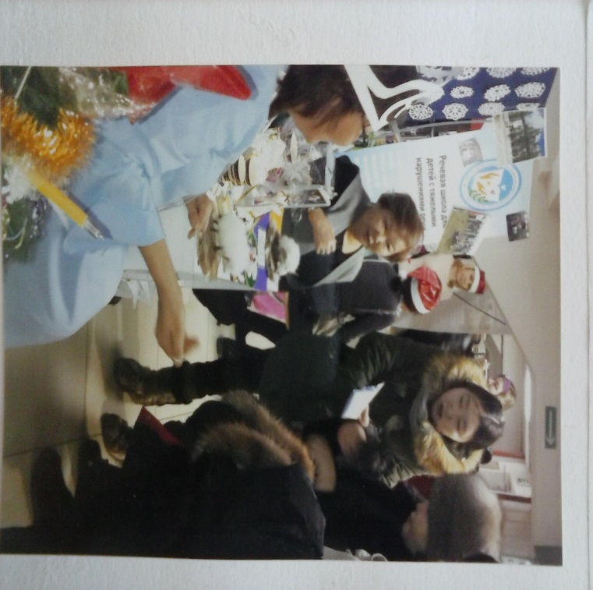
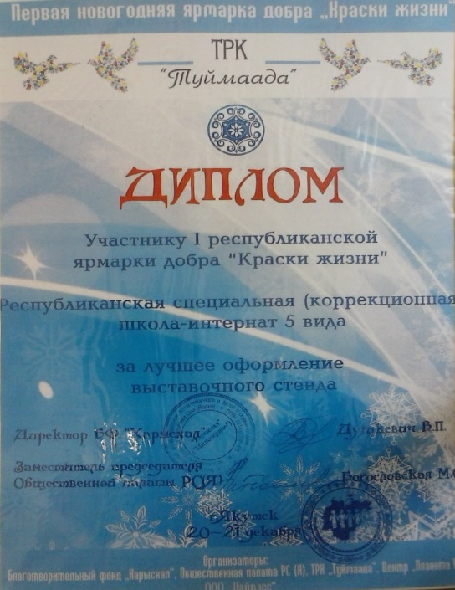
Первые шаги проекта:
I Республиканская ярмарка добра «Краски жизни».
Организатор: Благотворительный фонд «Харысхал», Общественная плата РС(Я), ТРК «Туймаада» и др.
Наша школа представила проект «Дарить Добро», который был посвящен нашему ученику 7 «а» класса Червякову Савелию. Все вырученные средства от продажи новогодных подарков были вручены его семье.

Slide 46
Май, 2015
Благотворительный концерт «Школа общения» «Дорогою добра».
Организатор: ЯГОМО «Подросток».
Обучающиеся наравне со звездами сценами и известными людьми исполняли совместные песни.
В концерте принимали участие Алена Яковлева, Николай Роббек, Александр Иванов, Лариса Подголова, Татьяна Глушкова, хореографическая студия «Пируэт», Школа Танца «Dance generation». Во время концерта проведен сбор средств на лечение Винокурова Данила (острый лимфобластный лейкоз).

Slide 47
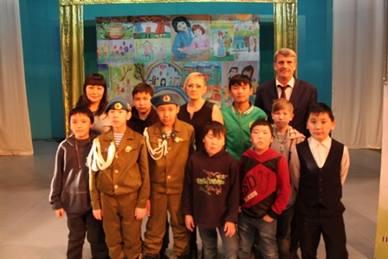
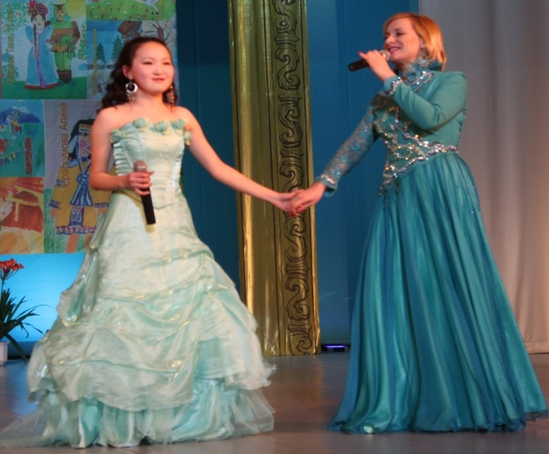
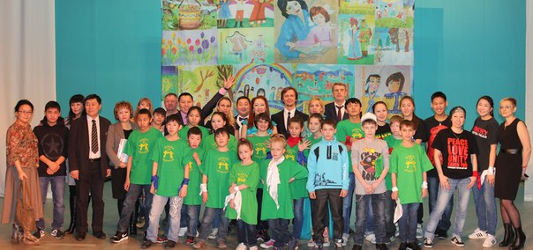
Февраль, 2015
Благотворительный концерт «Спасательный круг плюс Школа Общения».
Организатор: ЯГОМО «Подросток».
Благодаря этому проекту обучающиеся получили возможность выступить на большой сцене и вместе со взрослыми и признанными звездами сцены, политиками, руководителями крупных организаций.

Slide 48
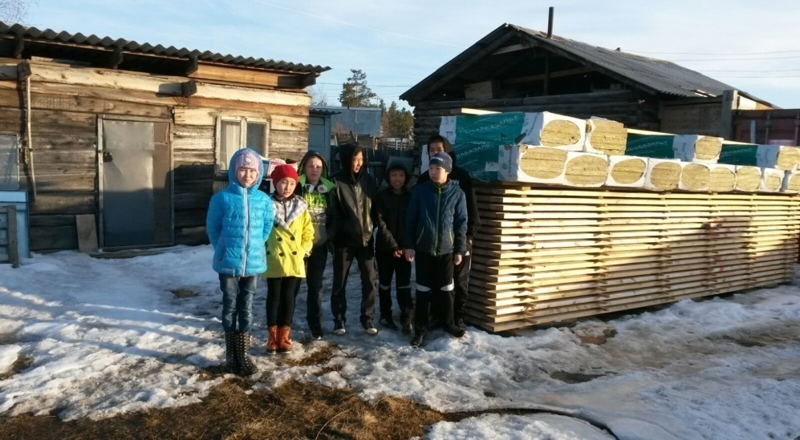
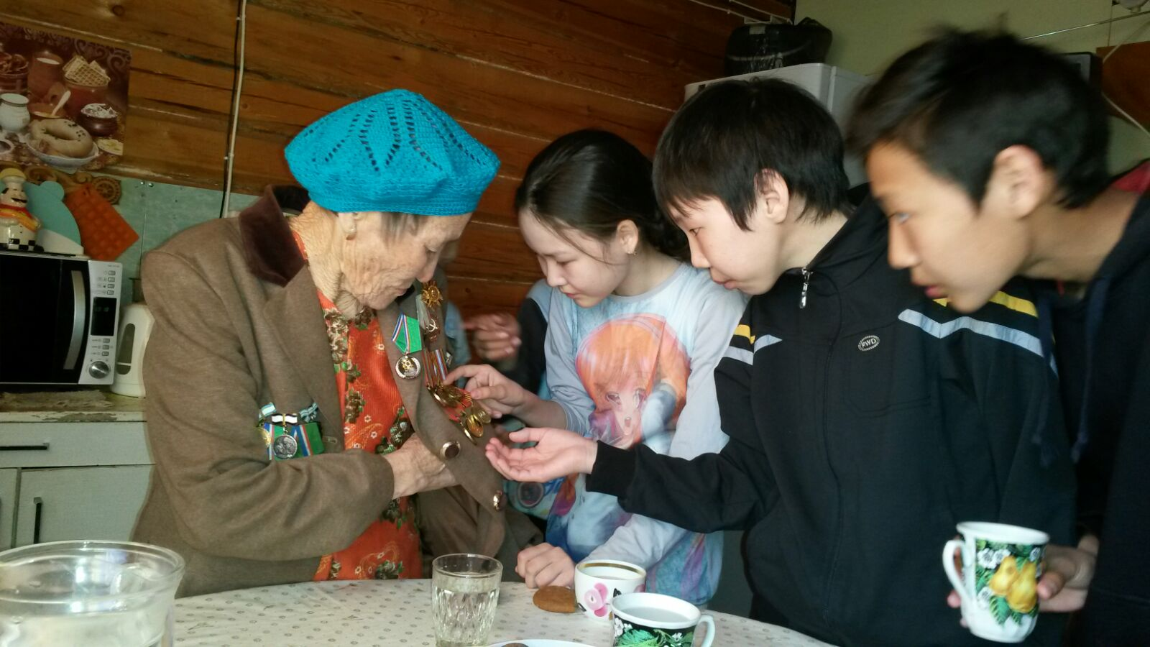
В рамках школьного проекта «Дарить добро», совместно с советом ветеранов Автодорожного округа г. Якутска, постоянно в течение года проводится акция «Ветеран живет рядом». Обучающиеся помогают ветеранам очистить снег во дворе, вскапывать огород, а также проводят для них концерты. У каждого класса есть свой подшефный ветеран микрорайона «Речевик»
Благотворительные выставки – продажи, концерты в социальный дом, уроки доброты совместно с благотворительным фондом «Харысхал», проведение мастер – классов по созданию сувениров, открыток. Дни добрых слов и. т.д.

Slide 49
Проект «Экология начинается с меня» 2017 – 2018 г.
Акции «Подари школе цветы» – посадка рассад, комнатных цветов в школе
Кормушки для птиц в лесном массиве Речевой школы
Скворечники для птиц
Посадка деревьев
Научно- практическая конференция « Экология начинается с меня»
Речевая конференция

Slide 50
Проект «Уол ого-кэскилбит»
1.Цель проекта: Воспитание достойного, здорового мужчины с необходимыми элементарными навыками в самостоятельной жизни, формирование ЗОЖ.
Направления проекта:
Труд. Обучение труду; привлечение к труду; основное занятие;
-Очищение от снега спортивной площадки, дежурство в комнатах, шефская помощь старшей группы над младшей группой, самообслуживающий труд, шефская помощь ветеранам микрорайона «Речевик»;
2. ЗОЖ
-Ежедневная утренняя зарядка в интернате; Соблюдение режима дня;
Соревнования: шашки, легкоатлетический кросс, Игры боотуров; занятия на открытом воздухе, игры «снежные забавы»
3.Экология (Айылҕалыын алтыһыы)
- Экскурсии, экологические тропы, осенний общешкольный поход “Золотая осень”.
4.Нравственно-гражданское (Сиэр-майгы. Ытык өйдөбүл. Сиэрдээх майгы. Батыһыннарыы. Ханыы тардыһыы.)
-Смотр строя и песни, посвященный Дню защитника Отечества
-Единые классные часы “Победа живет в поколеньях” , встреча с ветеранами труда и тыла, с детьми –войны;
-Участие в военно-спортивной игре “ Снежный барс”
5.Традиции народов (Норуот үгэһэ).
-Ыһыах, спортивные состязания “Игры боотуров” , внеурочные занятия.

Slide 51
Проект «Новогодняя сказка» Срок: Декабрь 2018г.
1. Оформление школы – работа мастерской Деда Мороза
2. Проведение мастер – классов воспитанников творческой студии «Кэрэ»
3. Проведение мастер класса И. Тарбахова в рамках мероприятий «Добрая Якутия»
4.Постановка Новогодней сказки

Slide 52
Проект
«Социальное партнерство со стейкхолдерами в режиме открытого образовательного пространства»
Цель проекта: Построить эффективную модель социального партнерства со стейкхолдерами в режиме открытого образовательного пространства, способствующая успешной социальной адаптации, социализации и самореализации обучающихся с тяжелыми нарушениями речи
ЗАДАЧИ:
- комплексное развитие материально-технической базы и социально-культурной инфраструктуры школы, позволяющих успешно осуществлять реализацию задач, определенных программой развития школы;
- интеграция общего и дополнительного образования, нацеленного на создание открытого образовательного пространства, позволяющего обеспечить развитие личности обучающего, оптимальную их социализацию в процессе социального партнерства школы со стейкхолдерами;
- расширение круга социальных партнеров, поддерживающих вектор развития школы и заинтересованных в результатах его деятельности;
- создание действенного механизма социального партнерства школы, позволяющего осуществлять эффективное взаимодействие со стейкхолдерами;
- подбор и разработка деятельностных методик, форм и приёмов работы по формированию ключевых компетенций, освоению универсальных учебных действий обучающимися с ТНР.

Slide 53
Основные векторы сотрудничества с социальными партнерами
Формирование
Здоровьесберега-ющей компетенции обучающихся
Формирование общекультурных компетенций обучающихся
Формирование познавательных компетенций обучающихся
Формирование социальных, коммуникативных компетенций необходимых для эффективного взаимодействия в социуме
Формирование духовно-нравственных компетенций обучающихся - «становиться лучше»

Slide 54
Формирование ключевых компетенций обучающихся с тяжелыми нарушениями речи
Успешная социализация обучающихся с тяжелыми нарушениями речи
Условия, созданные в образовательной среде и ее наполнение
Проект «Социальное партнерство со стейкхолдерами в режиме открытого образовательного пространства»

Slide 55
Эффективная организация совместной деятельности школы со стейкхолдерами
Успешная социализация обучающихся с ТНР
Стейкхолдеры
Родители
Школа
Социальные партнеры
Родители Школа
Родители

Slide 56
СПАСИБО ЗА ВНИМАНИЕ
Приглашаем к сотрудничеству

